Slide 1

영등포 로터리부터 여의도까지
역할 분담
[팀원 A]
[팀원 B]
SUMO 도로 환경 구축
일반 차량 · 신호 · 안정성
실제 서울 도시망 위 자율주행 의사결정
자율주행 인공지능 및 제어 · 중간발표
[팀원 C]
[팀원 D]
AV POMDP · 학습 · 평가
데이터셋 · 영상 · 페이지
팀 AI_sapiens
Notes:
[약 25초] 안녕하세요, 팀 AI_sapiens입니다. 저희는 영등포 로터리부터 여의도까지, 실제 서울 도심 도로를 SUMO로 옮기고 그 위에서 자율주행 차량이 출발지부터 목적지까지 스스로 주행하도록 만드는 프로젝트를 하고 있습니다. 역할은 도로 환경 구축, 일반 차량과 신호, AV 학습과 평가, 데이터셋과 결과 정리로 나눴습니다.

Slide 2
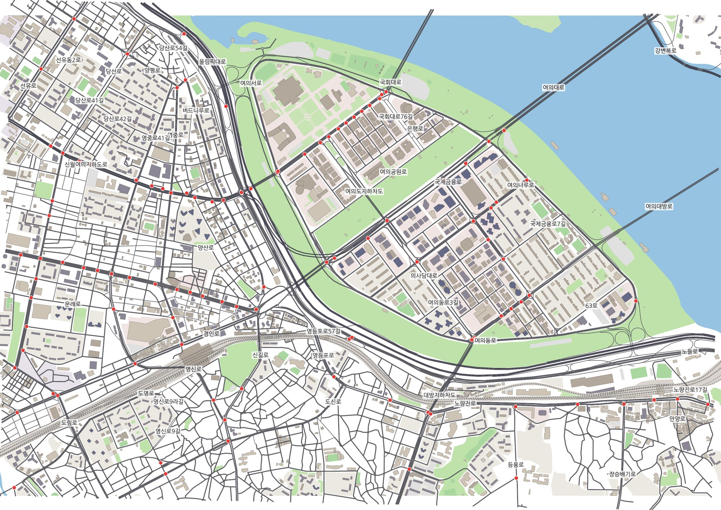
선정 지역: 서울 영등포·당산·여의도 4.8 × 3.4 km
107
신호교차로
519 km
차로 총연장 (도로 4,422구간)
2,187
건물 · 한강 · 여의도공원
7개
AV 실제 출퇴근 경로 (3.5~4.9 km)
SUMO 구현 화면 · 빨간 점 = 신호교차로 · 도로·건물 © OpenStreetMap
Notes:
[약 35초] 선정 지역은 서울 영등포·당산·여의도 일대, 가로 4.8 km, 세로 3.4 km입니다. 화면은 오픈스트리트맵에서 처음부터 만든 저희 SUMO 도로망인데, 신호교차로 107곳, 차로 총연장 519 km, 건물 2,187동과 한강까지 들어 있습니다. 자율주행 차량에게는 영역 끝에서 끝으로 나가는 실제 출퇴근 경로 7개를 과제로 줍니다. 예를 들어 경인로에서 출발해 영등포 로터리와 여의도를 지나 마포대교로 나가는 4.5 km 경로입니다.

Slide 3
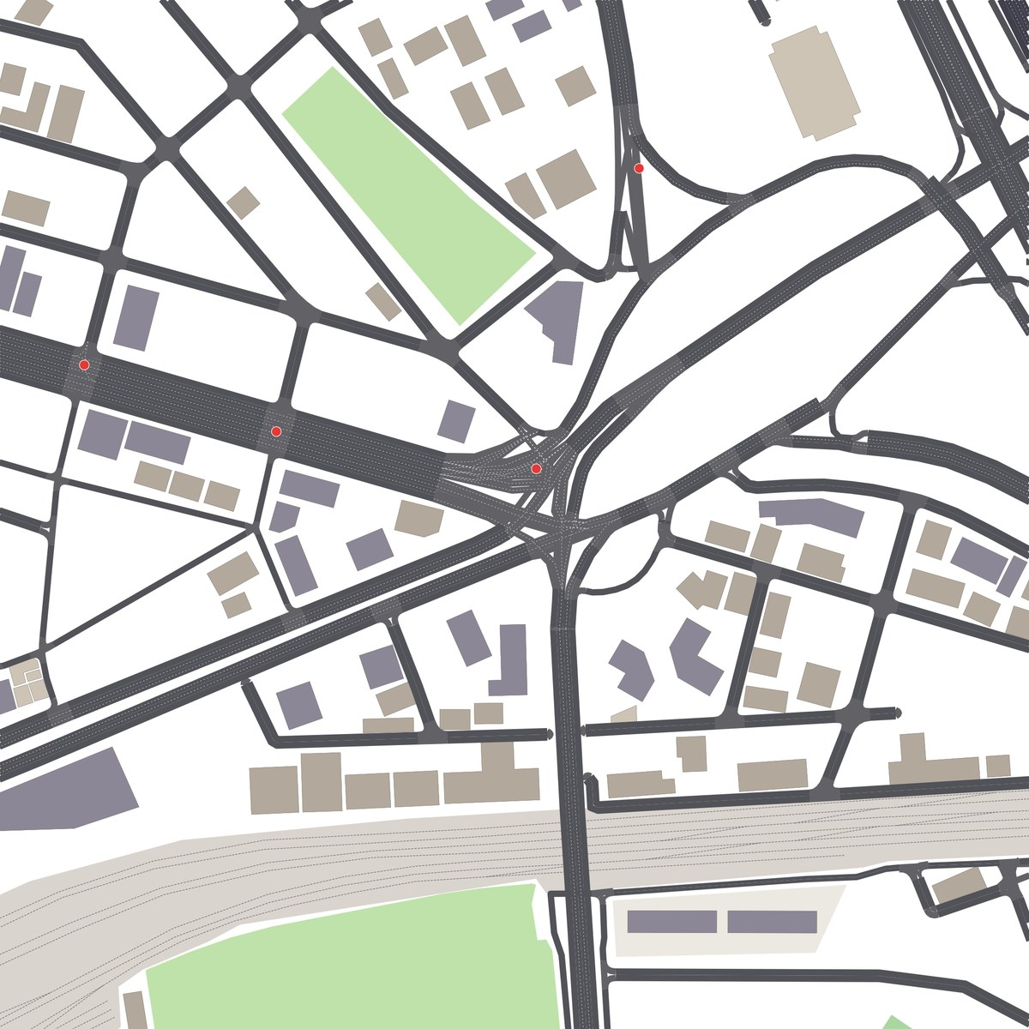





구조적 특징과 SUMO 구현
로터리 → 평면 신호교차로
영등포 로터리 — 다방향 진입·진출
교량 진입·진출
서울교 · 여의교 · 마포대교 · 서강대교
도시고속도로 램프
올림픽대로 80 km/h · 노들로 합류·분기
입체 교차
여의대방로 고가 · 지하차도 3곳
다차로 간선 + 이면 격자
여의대로 · 경인로 · 국회대로
구현: OSM → netconvert 2단계, 쪼개진 교차로 병합, 국내 제한속도·차로폭, Webster 신호. OSM 대비 도로 포함 97.8 %, 선형 오차 중앙값 0.01 m
영등포 로터리 (OSM 11개 점 → 신호교차로 1개)
Notes:
[약 35초] 이 지역을 고른 이유는 도심 자율주행에서 만나는 구조가 한곳에 다 모여 있기 때문입니다. 2024년에 평면화된 영등포 로터리, 서울교·여의교·마포대교 같은 교량 진입로, 올림픽대로와 노들로의 고속 램프, 여의대방로 고가와 지하차도 같은 입체 교차, 그리고 다차로 간선과 이면도로 격자입니다. 오픈스트리트맵에서 11개 점으로 쪼개진 로터리는 하나의 신호교차로로 합쳤고, 국내 제한속도와 차로폭을 반영했습니다. 오픈스트리트맵 대비 도로의 97.8 %를 포함합니다.

Slide 4

왜 흥미로운가: 구조 → 차량 상호작용 → AV 의사결정
도로 구조
차량 상호작용
AV가 해야 할 판단
영등포 로터리
여러 방향 진입 차량과 교차로 안 상충
진입 시점·속도 조절, 출구 차로 선택
교량 끝 신호교차로
교량 차량 합류·분기, 신호 대기열
회전 전 차로 확보, 대기열 정지·출발
올림픽대로·노들로 램프
80 km/h 본선과 합류·진출
감속·가속, 합류 간격 판단
다차로 간선
느린 버스·트럭, 옆 차로 차량
안전 간격 확인 후 추월 차선변경
배경 교통: 일반 차량 7,200대/h · Krauss / IDM / EIDM / ACC + 버스·트럭 혼합 · 60초 동적 경로 재탐색
Notes:
[약 40초] 이 구조들이 차량 간 상호작용을 만듭니다. 로터리에서는 여러 방향 진입 차량과 상충하므로 AV는 진입 시점과 속도를 조절하고 출구 차로를 골라야 합니다. 교량 끝 신호교차로에서는 회전 전에 차로를 확보하고 대기열에서 멈췄다 출발해야 하고, 올림픽대로 램프에서는 시속 80 km 본선과 합류해야 합니다. 다차로 간선에서는 느린 버스나 트럭을 안전 간격을 확인하고 추월해야 합니다. 배경에는 Krauss, IDM, EIDM, ACC를 섞은 일반 차량이 시간당 7,200대 다닙니다. 도로 구조가 상호작용을 만들고, 그 상호작용이 AV의 의사결정 문제가 됩니다.

Slide 5



수집 데이터 컬럼
수업 기본 (POMDP transition)
State — 절대 정보 (필수)
도시망 확장
episode, t
observation (44차원)
action_raw [가감속, 차선]
lane_change (−1·0·+1)
reward
terminated / truncated
next_observation
detected_vehicles
ego x, y, 위도·경도
속도 · 가속도 · 방향각
차선 · 도로명 · 제한속도
경로 진행 거리 / 전체 길이
다음 신호 id · 거리 · 상태
반경 150 m 주변 차량 (위치·속도·타입)
route (7개 OD 중 무엇)
event: 충돌 · 도착 · 교착
event: 안전 필터 개입 · 진행률
관측: 신호 · 교차로 우선권
관측: 차선별 경로 지속 거리 · TTC
저장 형식: JSONL.gz (transition 전체 + privileged state) + NPZ (학습용 배열) → HuggingFace 업로드
Notes:
[약 35초] 수집할 데이터는 세 묶음입니다. 첫째, 수업 기본 항목인 에피소드, 스텝, 44차원 관측, 가감속과 차선변경 행동, 보상, 종료 여부, 다음 관측입니다. 둘째, 필수인 절대 정보 State로, AV의 좌표와 위도·경도, 속도·가속도·방향, 차선과 도로명, 제한속도, 경로 진행 거리, 다음 신호의 거리와 상태, 그리고 반경 150 m 안 주변 차량 정보를 저장합니다. 셋째, 경로 id와 충돌·도착 이벤트, 신호·교차로 관측을 추가했습니다. JSONL과 NPZ로 저장해 HuggingFace에 올릴 예정입니다. 이상입니다, 감사합니다.

